Slide 1
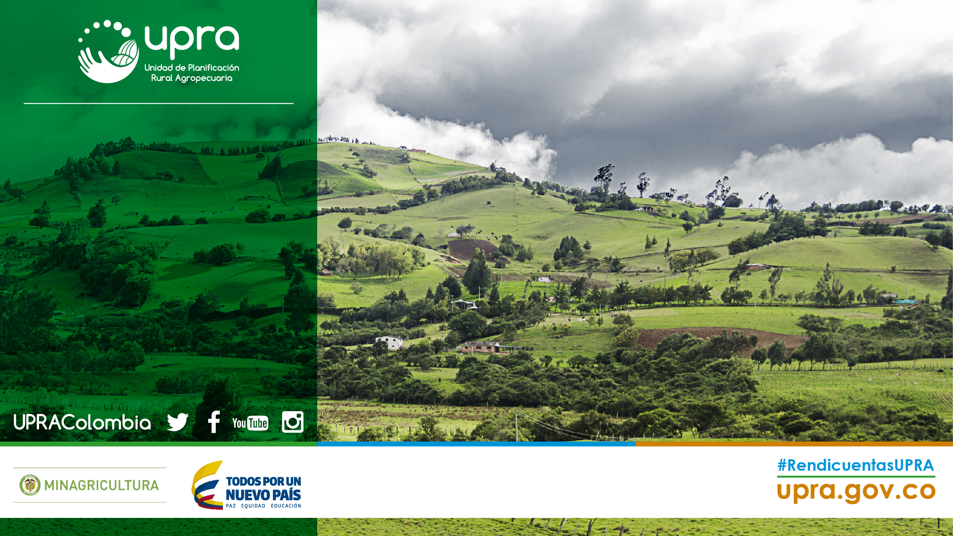
OPTIMIZACIÓN DE PROCESOS DE ANÁLISIS ESPACIAL PARA LA PLANIFICACIÓN RURAL AGROPECUARIA

Slide 2
Zonificación de Aptitud: marco conceptual
Optimización de Geoprocesos
Aplicaciones (Zonificación de Piña)
Exclusiones y condicionantes legales para actividades agrícolas, pecuarias y forestales
Componente Físico
Componente Socioecosistémico
Componente Socioeconómico
Integración de Componentes
Formalización de la Propiedad Rural
Generación de grupos de polígonos
Presentación de Resultados
CONTENIDO

Slide 3
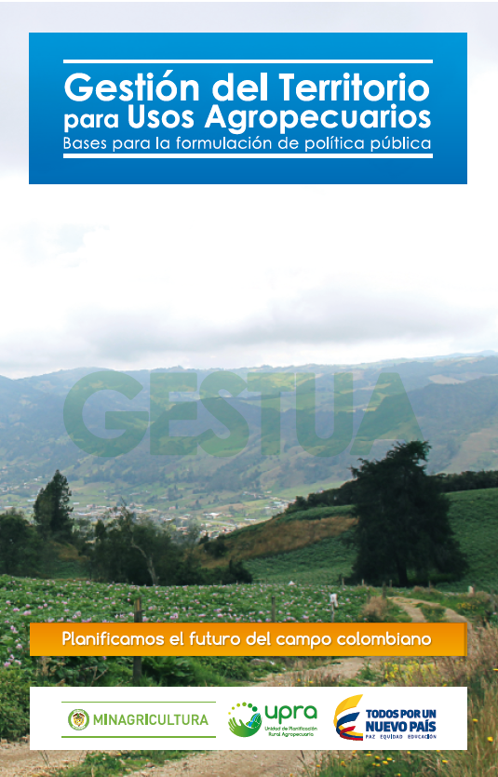
Objeto de la UPRA
Orientar la política de gestión del territorio para usos agropecuarios. Para ello la UPRA planificará, producirá lineamientos, indicadores y criterios técnicos para la toma de decisiones sobre el ordenamiento social a la propiedad de la tierra rural, el uso eficiente del suelo para fines agropecuarios, la adecuación de tierras, el mercado de tierras rurales y el seguimiento y evaluación de las políticas públicas.
Decreto Ley 4145 de 2011

Slide 4
Función vinculante con Planes de Ordenamiento Territorial
Decreto Ley 4145 de 2011
3. Definir criterios y diseñar instrumentos para el ordenamiento del suelo rural APTO para el desarrollo agropecuario, que sirvan de base para la definición de políticas a ser consideradas por las entidades territoriales en los planes de Ordenamiento territorial.
Estatuto Municipal, Ley 1551 de 2012, Articulo 3. Funciones de los municipios:
Numeral 9: “Formular y adoptar los planes de ordenamiento territorial, reglamentando de manera específica los usos del suelo en las áreas urbanas, de expansión y rurales, de acuerdo con las leyes… y teniendo en cuenta los instrumentos definidos por la UPRA para el ordenamiento y el uso EFICIENTE del suelo rural...”

Slide 5
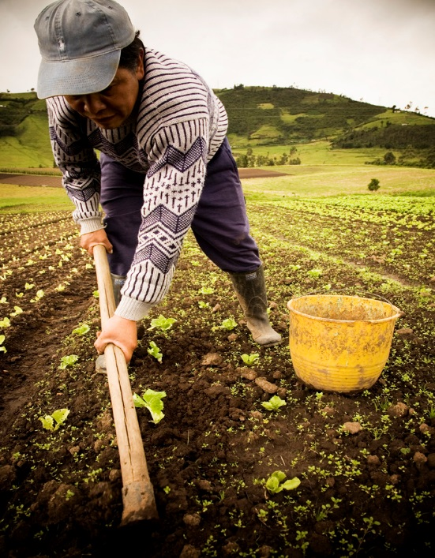

Aumentar la oferta agropecuaria para garantizar la seguridad alimentaria en el país.
Incrementar el área y los rendimientos destinados a la producción y el fomento de las exportaciones agropecuarias y agroindustriales.
Impulsar el desarrollo de los negocios agropecuarios para mejorar los ingresos de los productores.
Fortalecer el desarrollo tecnológico y los servicios en el sector agropecuario.
Objetivos

Slide 6
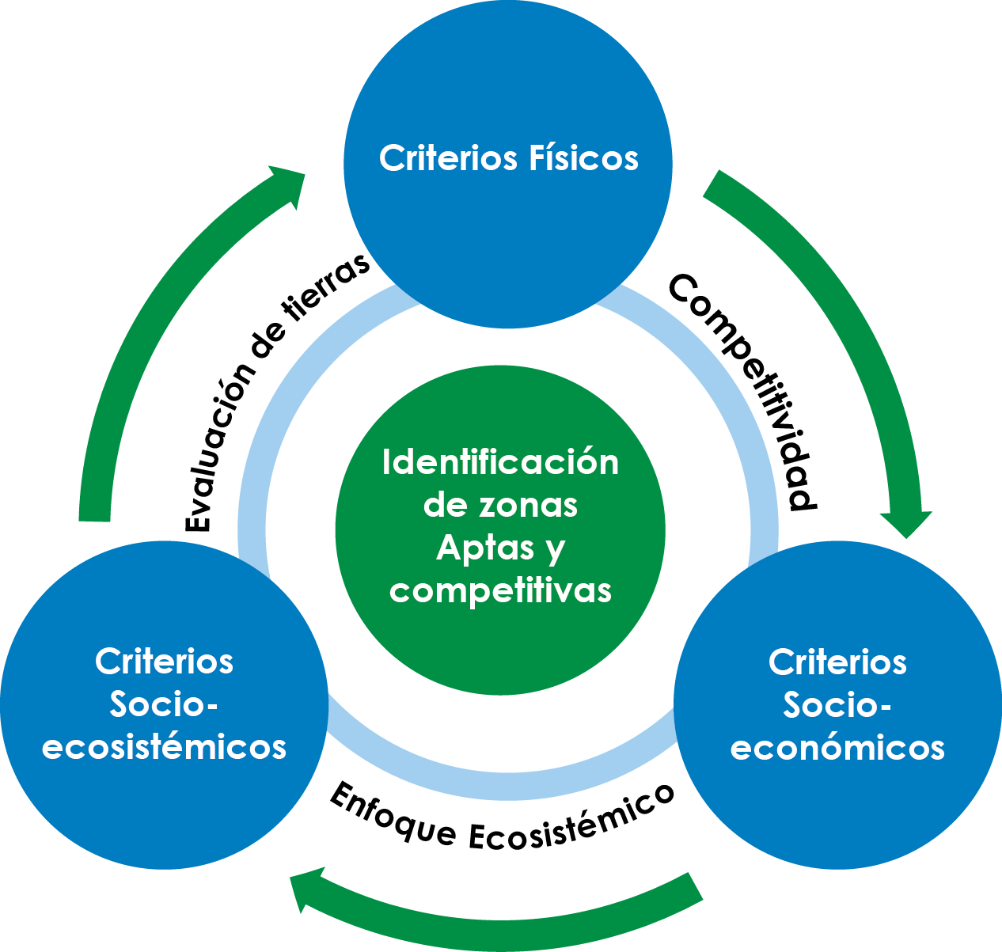
Zonificación de aptitud MARCO CONCEPTUAL
TIPO DE UTILIZACION DE LA TIERRA
Cadenas productivas

Slide 7
Zonificación de aptitud MARCO METODOLÓGICO
LÍNEA BASE
Contexto general del cultivo
Requerimientos del cultivo
Contexto sectorial
Descripción de la cadena
Antecedentes de zonificaciones
Marco normativo
Marco político
1
DEFINICIÓN TUT
Priorización del uso por evaluar dados los requerimientos de los componentes:
Físico
Socioecosistémico
Socioeconómico
2
DEFINICIÓN DE CRITERIOS
Y VARIABLES TÉCNICAS
3
Criterios
Físicos
Criterios
Socioecosistémicos
Criterios
Socioeconómicos
EXCLUSIONES LEGALES Y CONDICIONANTES
Zonas donde por mandato legal no se permite el desarrollo de actividades agrícolas o estas se condicionan a estudios con mayor detalle
DEFINICIÓN DE RANGOS DE APTITUD
Y EXCLUSIONES TÉCNICAS
4
Análisis Multicriterio
Evaluación y ponderación
6a
5
GESTIÓN DE INFORMACIÓN
datos
proceso
GDB
MAPA DE ZONIFICACIÓN
PRESENTACIÓN DE RESULTADOS
7
GESTIÓN DE INFORMACIÓN
+
Análisis Espacial Álgebra de mapas
SIG
datos
proceso
GDB
6
6a
VALIDACIÓN INTERNA
Y EXTERNA

Slide 8
Zonificación de aptitud DEFINICIÓN DE RANGOS DE APTITUD
Y EXCLUSIONES TÉCNICAS
Clase |  | Definición de la zona
APTO | Alta | Las mejores condiciones desde el punto de vista físico, socioecosistémico y socioeconómico
 | Media | Limitaciones moderadas de tipo físico, socioecosistémico y/o socioeconómico
 | Baja | Fuertes limitaciones de tipo físico, socioecosistémico y/o socioeconómico, las cuales podrían adecuarse con grandes inversiones y/o el desarrollo de nuevas tecnologías.
No apto |  | Restricciones físicas y socioecosistémicas que imposibilitan el desarrollo de la actividad.
Restricción legal | Por mandato legal no se permite el desarrollo de la actividad productiva
Condicionante legal o técnico | Independientemente de la categoría de aptitud, requieren de un análisis complementario de tipo legal o técnico desde lo social, cultural y/o ambiental para el desarrollo de la actividad productiva

Slide 9
Analisis exclusiones tecnicas criterios del componente fisico y socioecositemico; análisis multicrIterio desde los tres componentes
Físico
Socio
económico
Socio
ecosistémico
Superposicion Exclusiones y Condicionantes
Exclusiones legales
Condicionantes
Integración
Mapa de aptitud

Slide 10
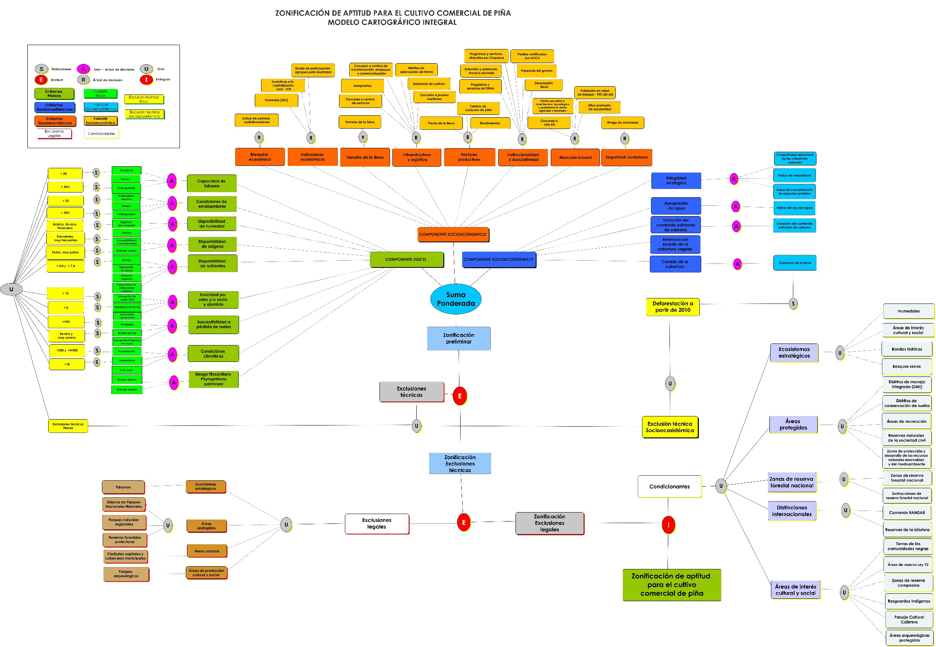

Slide 11
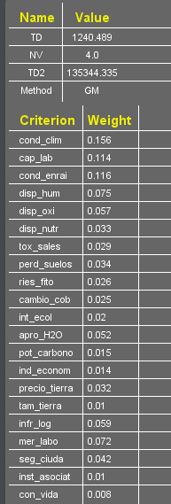
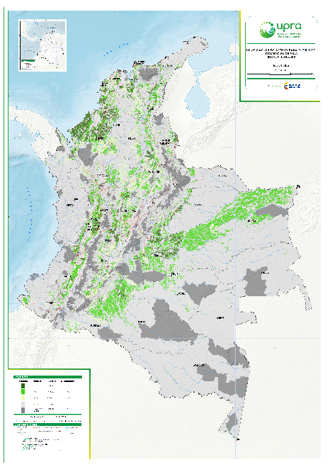
Actividades TRANSVERSALES
1
Evaluación de CRITERIOS (matriz multicriterio)
2
Ponderación de CRITERIOS
Software PriEst
3
Mapas INTEGRADOS
C. Físico
C. Socioecosistémico
C. Socioeconómico

Slide 12
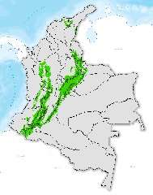
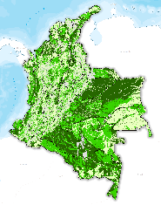
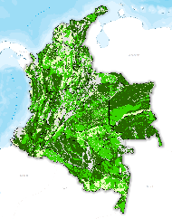
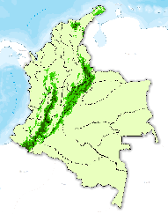
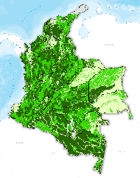
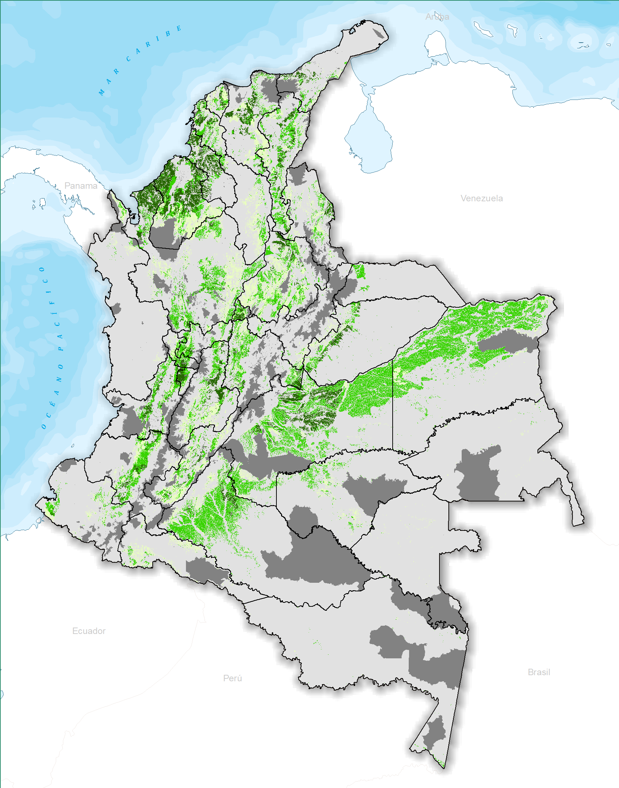
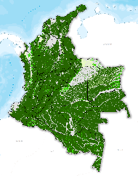
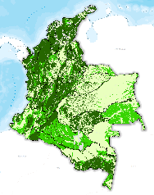
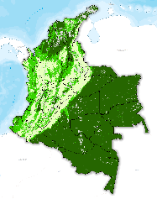
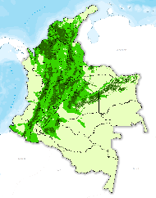
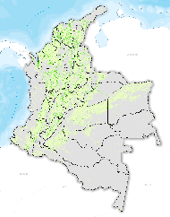
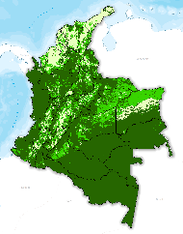
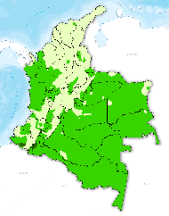
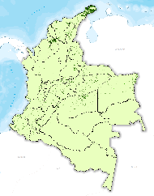
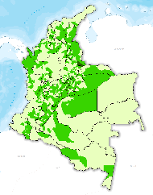
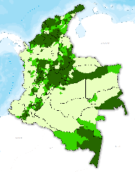
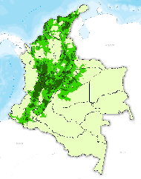
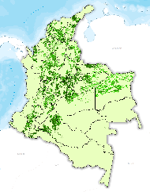
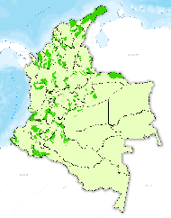
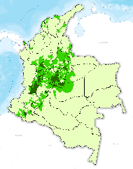
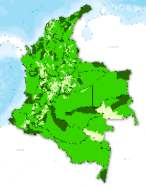
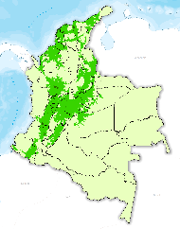
Condiciones climáticas
Capacidad laboreo
Condiciones enraizamiento
Riesgo fitosanitario
Disponibilidad
humedad
COMPONENTE FÍSICO
Disponibilidad nutrientes
Disponibilidad
oxigeno
Toxicidad suelos
Conservación de suelos
Integridad Ecológica
Cobertura de la Tierra
Amenazas por Incendios
Apropiación de agua
Apropiación de carbono
COMPONENTE SOCIOECOSISTÉMICO
Alta
Indicadores económicos
Seguridad
Media
Baja
Institucionalidad
Tamaño de la tierra
Factores productivos
Bienestar económico
No Apto
COMPONENTE SOCIOECONÓMICO
Mercado laboral
Infraestructura y logística

Slide 13
Buenas prácticas
Permiten interactuar con los controles de Arcmap.
Permiten mejorar la calidad y la velocidad de procesamiento de los datos.
Add-ins
Procesamiento a 64 bits
Optimización de Geoprocesos
Permite aprovechar toda la Memoria RAM disponible en el equipo.
Permiten realizar tareas automatizadas de forma ágil sin crear modelos o add-ins
Expresiones de Consola
Procesamiento en Paralelo
Permite ejecutar operaciones aprovechando mejor los múltiples procesadores.
Cursores
Procesamiento en memoria
Agiliza la velocidad de procesamiento al reducir los tiempo de escritura en disco
Agilizan de forma considerable operaciones como el cálculo y consulta de atributos.

Slide 14
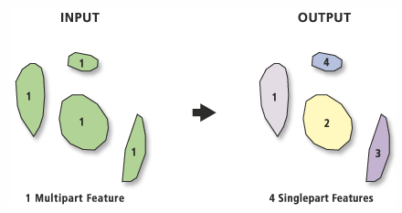
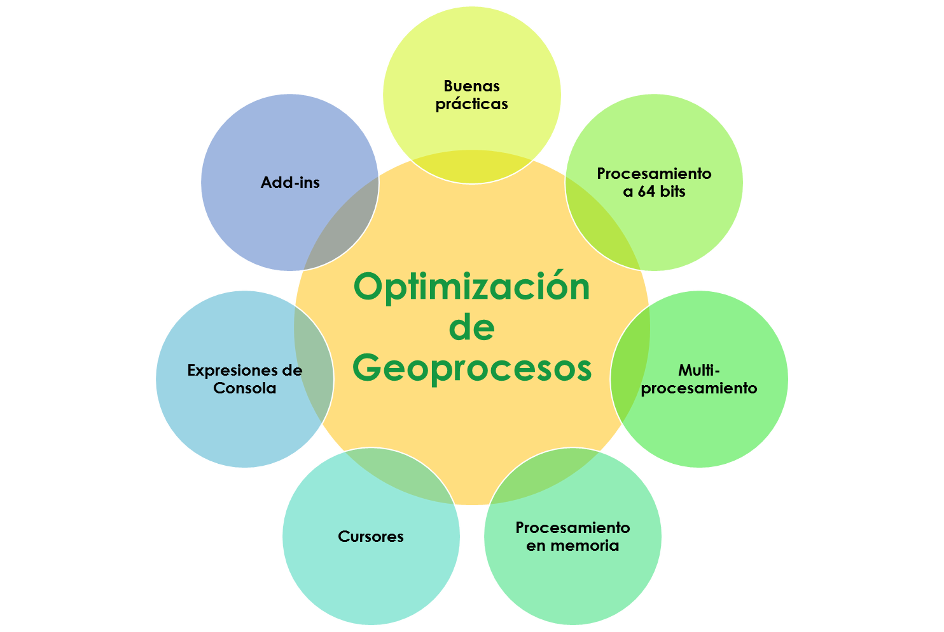
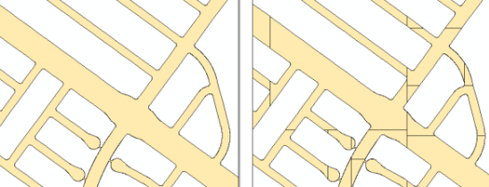
Optimización de Geoprocesos: Buenas Prácticas
Buenas prácticas
Ajuste Inicial
Procesamiento
Almacenamiento
Unificación de Sistemas de Coordenadas
Evitar múltiples geometrías por registro. (Multipart to Single Part)
Al guardar las capas y rutas de salida deben ser cortas sin acentos, espacios y Ñ
Validación Topológica: Eliminar superposiciones
Simplificar polígonos grandes y complejos. (Dice)
Se recomienda fraccionar los modelos grandes y hacer respaldos de los mismos
Eliminar representaciones y valores Z y M de las geometrías
Después de operaciones de superposición.
(Repair Geometry)
Al trabajar con Variables se recomienda estandarizar nombres y emplear diccionarios de datos
Normal
Con Dice

Slide 15
Optimización de Geoprocesos: Procesamiento a 64 bits
Procesamiento a 64 bits
Características:
Hace uso de grandes cantidades de RAM.
Puede ayudar a procesar datos grandes que, de lo contrario, no se podrían procesar.
Se pueden usar más recursos del sistema.
Requisitos:
Debe estar instalado el paquete Geoprocesamiento en segundo plano (64 bits).
Debe estar habilitado.
Uso:
En herramientas.
En consola.
En modelos.
http://desktop.arcgis.com/es/arcmap/10.3/analyze/executing-tools/64bit-background.htm

Slide 16
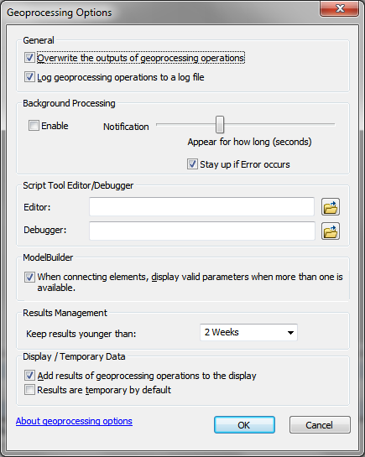
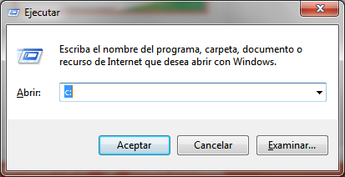
Optimización de Geoprocesos: Procesamiento a 64 bits
Procesamiento a 64 bits
Pasos para Usar:
Validar instalación.
Habilitar.
Usar.
Herramientas
Modelo
Consola
http://desktop.arcgis.com/es/arcmap/10.3/analyze/executing-tools/64bit-background.htm

Slide 17
Optimización de Geoprocesos: Procesamiento a 64 bits
Procesamiento a 64 bits
Herramientas no admitidas:
Conversión de metadatos
Administración de geodatabase
Cobertura
Creación de paquetes
Herramientas de gráficos.
Secuencia de comandos personalizada, o herramientas de función en las que el autor ha deshabilitado el procesamiento en segundo plano
http://desktop.arcgis.com/es/arcmap/10.3/analyze/executing-tools/64bit-background.htm

Slide 18
Optimización de Geoprocesos: Procesamiento en Paralelo
Procesamiento en Paralelo
Características:
Permite emplear los diferentes procesadores de un computador, ejecutando de forma paralela diferentes procedimientos.
Permite realizar procesamientos que las herramientas tradicionales o de x64 no pueden realizar.
Requisitos:
Tener múltiples procesadores.
Uso:
Dividir la información original
Procesar las secciones de forma independiente y paralela.
Unificar el resultado (en caso de que se necesite).
http://desktop.arcgis.com/es/arcmap/10.3/analyze/executing-tools/64bit-background.htm

Slide 19
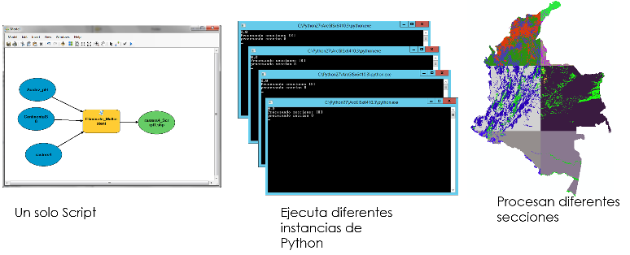
Optimización de Geoprocesos: Procesamiento en Paralelo
Procesamiento en Paralelo
http://desktop.arcgis.com/es/arcmap/10.3/analyze/executing-tools/64bit-background.htm

Slide 20
Optimización de Geoprocesos: Procesamiento en memoria
Procesamiento en memoria
Características:
Escribir en memoria suele ser más rápido.
Los datos escritos en el espacio de trabajo en memoria son temporales.
EL espacio en memoria no admite: subtipos, dominios, representaciones, topologías, redes geométricas y datasets de red.
No se pueden crear carpetas.
Los campos automáticos de longitud (shape_length) y área (shape_area) desaparecen en memoria.
Requisitos:
Tener memoria RAM disponible.
http://desktop.arcgis.com/es/arcmap/10.3/analyze/modelbuilder/the-in-memory-workspace.htm

Slide 21
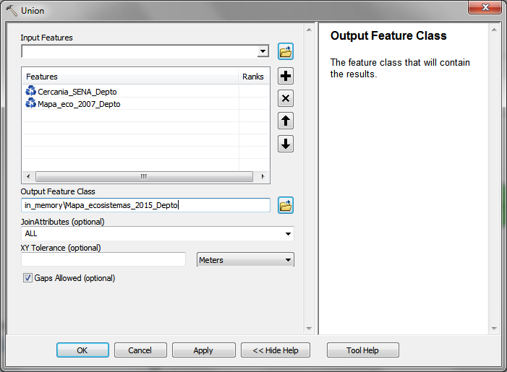
Optimización de Geoprocesos: Procesamiento en memoria
Procesamiento en memoria
Uso:
Escribir in_memory como ruta de salida.
http://desktop.arcgis.com/es/arcmap/10.3/analyze/modelbuilder/the-in-memory-workspace.htm
http://desktop.arcgis.com/es/arcmap/10.3/analyze/modelbuilder/the-in-memory-workspace.htm

Slide 22
Optimización de Geoprocesos: Cursores (módulo data access)
Cursores
Características:
Permiten realizar operaciones de consulta y edición de datos.
Arcgis cuenta con dos tipos de cursores: los cursores por defecto del módulo central arcpy y los cursores optimizados del módulo de acceso a los datos arcpy.da
Existen tres tipos de cursores optimizados. Cursores de actualización de inserción y de búsqueda.
Requisitos:
Datos tipo Tabla o vectoriales para consultar y editar atributos.
Uso:
Se realiza por medio de scripts y expresiones de consola.
https://pro.arcgis.com/es/pro-app/arcpy/data-access/what-is-the-data-access-module-.htm

Slide 23
Optimización de Geoprocesos: Cursores (módulo data access)
Cursores
Cursor normal
codigos=[]
cursor= arcpy.SearchCursor("Lotes")
for predio in cursor:
codigos.append(predio.getValue("OBJECTID"))
print codigos
Cursor optimizado
codigos=[]
with arcpy.da.SearchCursor("Lotes","OBJECTID")as cursor:
for fila in cursor:
codigos.append(fila[0])
print codigos

Slide 24
Optimización de Geoprocesos: Expresiones de Consola
Expresiones de Consola
Características:
Son scripts que funcionan ejecutándose desde la consola de Python embebida en Arcmap.
Permiten hacer operaciones de forma simple sin la complejidad de la construcción de un Add-in, Script, Python toolbox o una herramienta construida con ArcObject.
Interactúan con los datos cargados dentro de Arcmap y ArcCatalog.
Requisitos:
Se recomienda que el código se valide empleando un software de desarrollo en Python. Ej: pyscripter, pythonwin, Pycharm, Etc.
Uso:
Pueden usarse en la consola de Python de Arcgis y Arccatalog y en Model Builder haciendo uso de la herramienta Calculate Value.

Slide 25
Optimización de Geoprocesos: Add-ins
Add-ins
Características:
Un add-in es una personalización que se integra en una aplicación de ArcGIS for Desktop con el fin de proporcionar funciones complementarias para la realización de tareas personalizadas.
Requisitos:
Ninguno.
Uso:
Pueden usarse desde cualquier aplicación de ArcGIS for Desktop (ArcMap, ArcCatalog, ArcGlobe.
¿cuando usar un add-in? cuando se requiera el uso del ratón, en respuesta a un evento.
http://desktop.arcgis.com/es/arcmap/10.3/guide-books/python-addins/what-is-a-python-add-in.htm

Slide 26
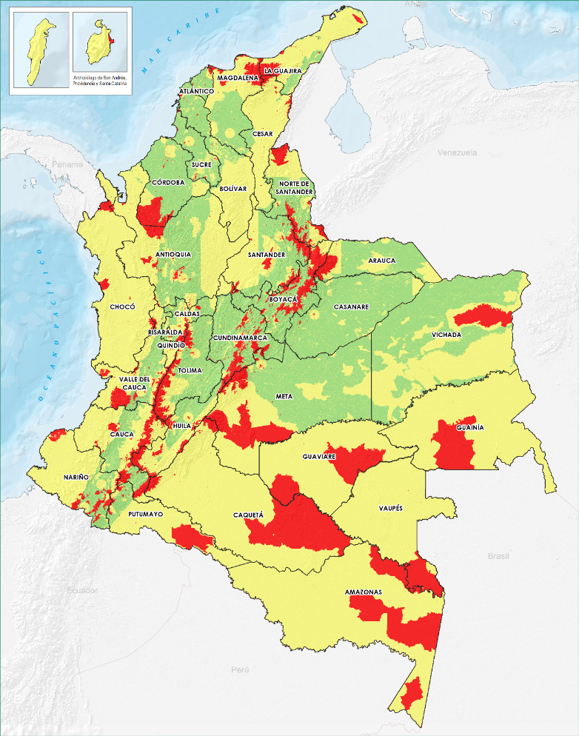
Exclusiones y condicionantes legales para actividades agrícolas, pecuarias y forestales:
Capa de información geográfica que representa las áreas de exclusión legal, condicionante o sin restricción para actividades agrícolas y forestales generada por la UPRA en el marco de las actividades misionales de la planificación del uso eficiente del suelo. Constituye una fuente de información generada como referencia para los procesos misionales de planificación.

Slide 27
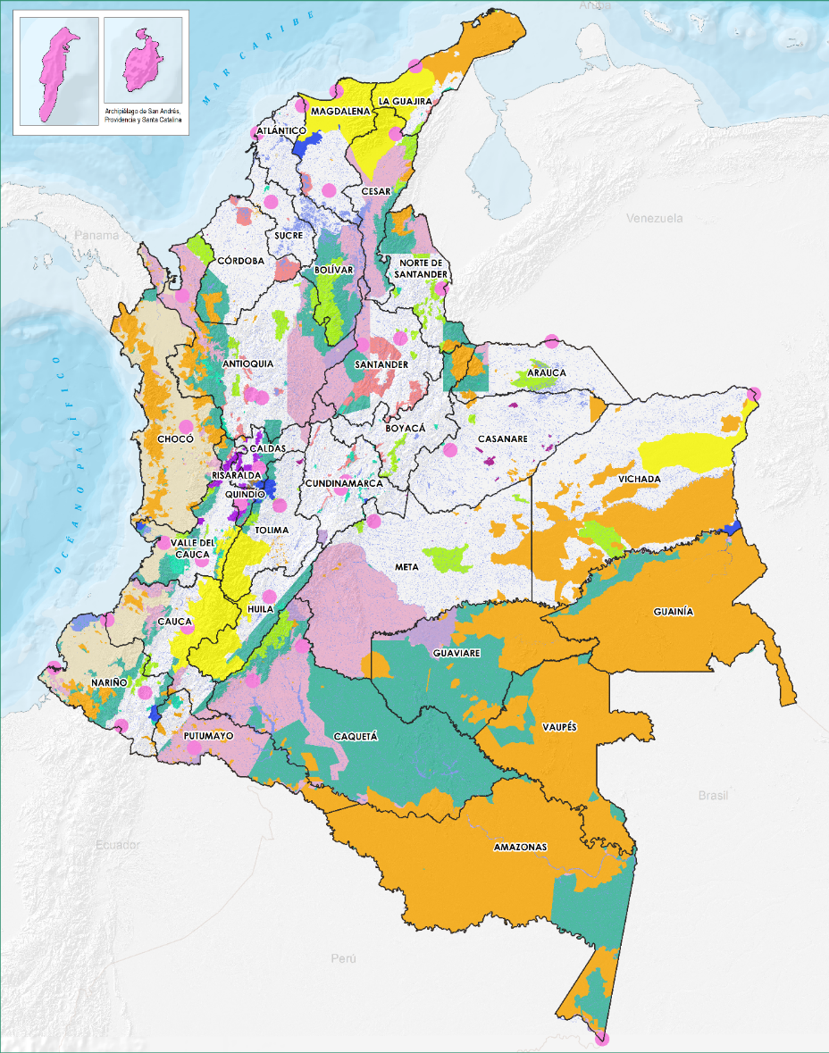
Áreas Condicionantes para actividades agrícolas, pecuarias y forestales
Reservas de la Biósfera
Tierras de Comunidades Negras
Zonas de Reserva Campesina
Humedales RAMSAR
Distritos de Manejo Integrado
Seguridad Aeroportuaria: Radio 13 km desde aeropuertos priorizados
Otros Humedales, Cuerpos de Agua y Drenajes Dobles y Sencillo (ronda 30 m.)
Distritos de Conservación de Suelos
SINAP: Reservas forestales protectoras (Nacionales y regionales)
Reservas Forestales Ley 2ª
Áreas de Recreación
Zonas de protección y desarrollo de recursos naturales y medio ambiente
Sustracciones a Reservas Forestales de Ley 2ª
Reservas Naturales de la Sociedad Civil – RNSC
Resguardos Indígenas
Áreas de Patrimonio Mundial- Paisajes Culturales
Elaboró UPRA 2017, con base en UAEPNN Sistema de Parques Nacionales Naturales de Colombia, 2016, Parques Nacionales Naturales v2; RUNAP v5; 2015, RNSC v1; 2017, Propuesta de Nuevas Áreas de Parques Nacionales Naturales de Colombia en la Orinoquia: Sábanas y Humedales de Arauca, Cinaruco, Alto Manacacias y Selvas Transicionales de Cumaribo. MADS, 2015, Sitios RAMSAR; 2013-2014; Zonas de protección y desarrollo de recursos naturales y medio ambiente Resoluciones 1814 de 2015 y 1628 de 2015; Resolución 2090 del 19 de Diciembre de 2014, Delimitación Páramo de Santurbán; 2015 - 2017, Complejos de páramos delimitados a escala 1:25.000 y 1:100.000; Zonas de Reserva Forestal 2012 y Sustracciones a las reservas forestales definidas en la Ley 2da de 1959; 2015, Reserva de la Biosfera. IAVH, 2012, Páramos a escala 1:100.000. Ministerio de Cultura, 2014, Paisaje Cultural Cafetero. INCODER, 2015, Resguardos Indígenas, Comunidades Negras, Ley 70 de 1993. IGAC, 2014, Cartografía Básica. ICANH, 2015, parques arqueológicos: San Agustín, Tierra adentro, Alto de los Ídolos, Ciudad Perdida, Alto de Piedras, La Mojana (parque y potencial arqueológico). IDEAM, 2014, Mapa de Cobertura de la Tierra. Gobernación de San Andrés, 2003, POT Isla San Andrés. Aeronáutica Civil, 2015, Aeródromos.

Slide 28
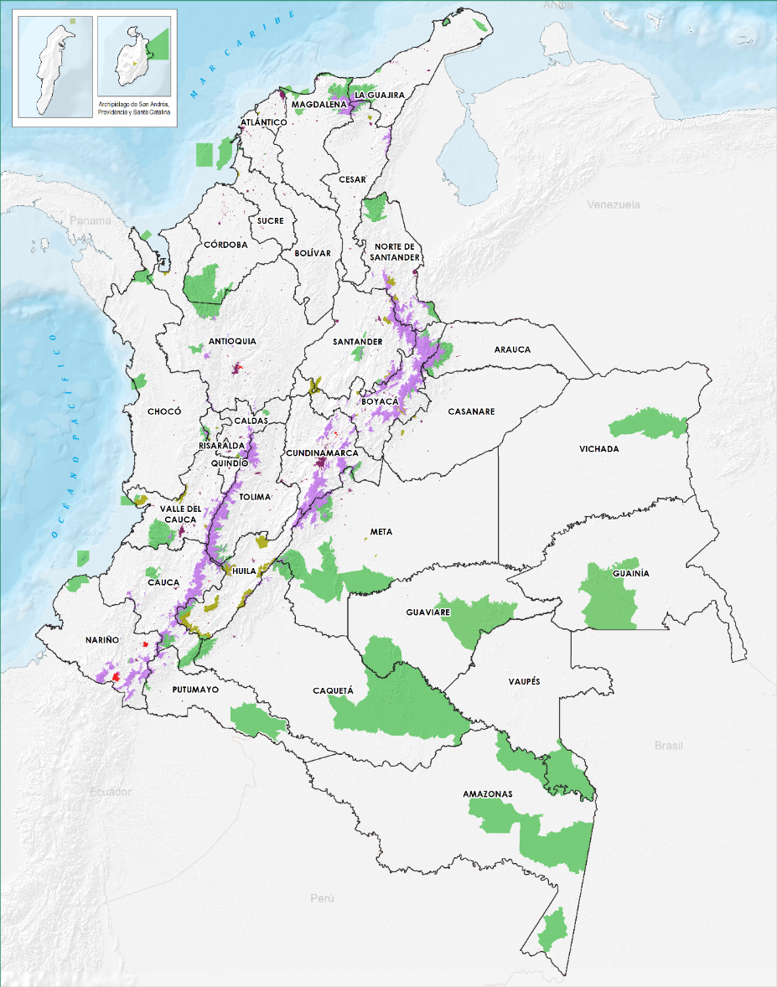
Áreas de Exclusión para actividades agrícolas, pecuarias y forestales
SINAP: SPNN (PN, Reserva Natural, Área Natural única, SFF, Vía Parque)
Áreas Arqueológicas Protegidas (con declaratoria)
SINAP: Parques Naturales Regionales
Páramos
Suelo Urbano
Elaboró UPRA 2017, con base en UAEPNN Sistema de Parques Nacionales Naturales de Colombia, 2016, Parques Nacionales Naturales v2; RUNAP v5; 2015, RNSC v1; 2017, Propuesta de Nuevas Áreas de Parques Nacionales Naturales de Colombia en la Orinoquia: Sábanas y Humedales de Arauca, Cinaruco, Alto Manacacias y Selvas Transicionales de Cumaribo. MADS, 2015, Sitios RAMSAR; 2013-2014; Zonas de protección y desarrollo de recursos naturales y medio ambiente Resoluciones 1814 de 2015 y 1628 de 2015; Resolución 2090 del 19 de Diciembre de 2014, Delimitación Páramo de Santurbán; 2015 - 2017, Complejos de páramos delimitados a escala 1:25.000 y 1:100.000; Zonas de Reserva Forestal 2012 y Sustracciones a las reservas forestales definidas en la Ley 2da de 1959; 2015, Reserva de la Biosfera. IAVH, 2012, Páramos a escala 1:100.000. Ministerio de Cultura, 2014, Paisaje Cultural Cafetero. INCODER, 2015, Resguardos Indígenas, Comunidades Negras, Ley 70 de 1993. IGAC, 2014, Cartografía Básica. ICANH, 2015, parques arqueológicos: San Agustín, Tierra adentro, Alto de los Ídolos, Ciudad Perdida, Alto de Piedras, La Mojana (parque y potencial arqueológico). IDEAM, 2014, Mapa de Cobertura de la Tierra. Gobernación de San Andrés, 2003, POT Isla San Andrés. Aeronáutica Civil, 2015, Aeródromos.

Slide 29

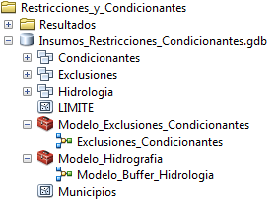
Procesamiento de Información (Ejercicio)
Capas Insumo
Modelos de Geoprocesamiento

Slide 30
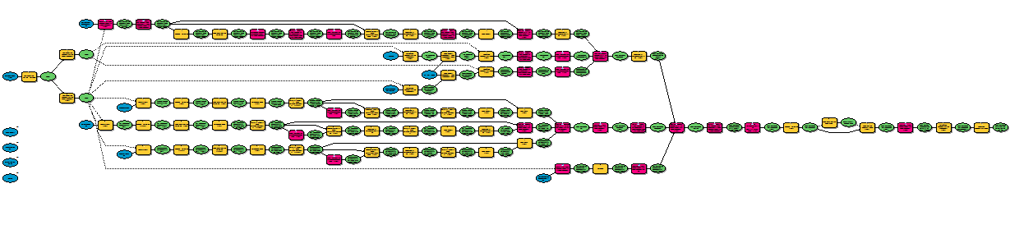
Modelos de Geoprocesamiento Optimizado (Buffer de Hidrología)
Procesamiento en Memoria
Procesamiento a 64 bits
Múltiples procesos en paralelo
Expresiones de Python
Buenas Prácticas
Cursores
Proceso Optimizado

Slide 31
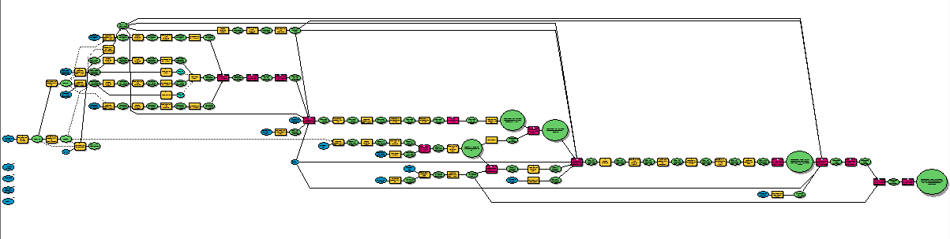
Procesamiento en Memoria
Procesamiento a 64 bits
Multiprocesamiento
Expresiones de Consola
Buenas Prácticas
Cursores
Modelos de Geoprocesamiento Optimizado (Restricciones y Condicionantes)
Proceso Optimizado

Slide 32
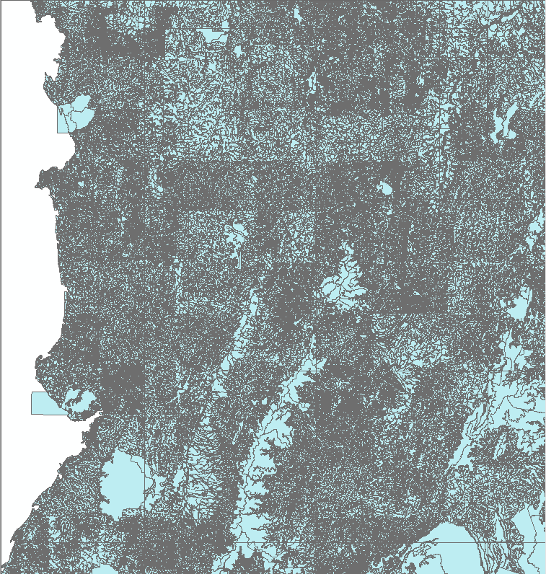
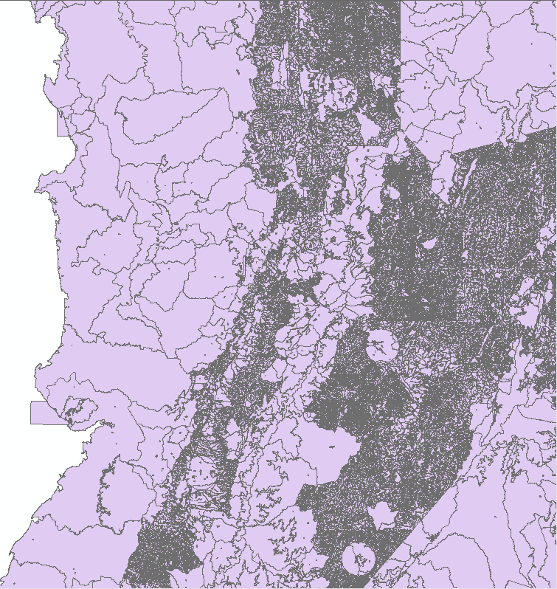
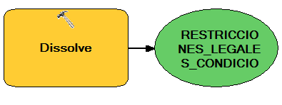
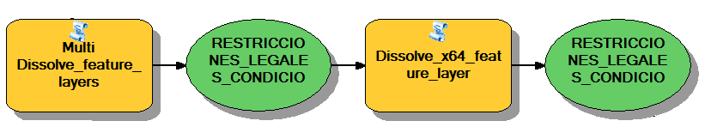
Modelo de Geoprocesamiento
(Caso de Éxito)
Procedimiento Normal (23 horas)
Procedimiento Optimizado (10 Minutos)

Slide 33
CLIMA
CONDICIONES CLIMÁTICAS
SUELOS
CONDICIONES DE ENRAIZAMIENTO Y TUBERIZACIÓN
SUELOS
DISPONIBILIDAD DE OXÍGENO
Temperatura
Pendiente
Profundidad efectiva
SUELOS
DISPONIBILIDAD DE HUMEDAD
Susceptibilidad a inundaciones
Régimen de humedad
SUELOS
DISPONIBILIDAD DE NUTRIENTES
Acidez
SUELOS
TOXICIDAD POR SALES, SODIO Y ALUMINIO
Salinidad y/o sodicidad
SUELOS
SUSCEPTIBILIDAD A PÉRDIDA DE SUELOS
Pendiente
FITOSANITARIO
RIESGO FITOSANITARIO
Temperatura
Precipitación
Brillo Solar
Textura
Pedregosidad
Textura
Pedregosidad
Textura
Drenaje natural
Capacidad de Intercambio Catiónico
Saturación de bases
Materia orgánica (%C)
Saturación de aluminio
Erosión actual
Susceptibilidad a deslizamientos
Precipitación
Humedad relativa
SUELOS
CAPACIDAD DE LABOREO
Criterios y variables
Componente FÍSICO

Slide 34
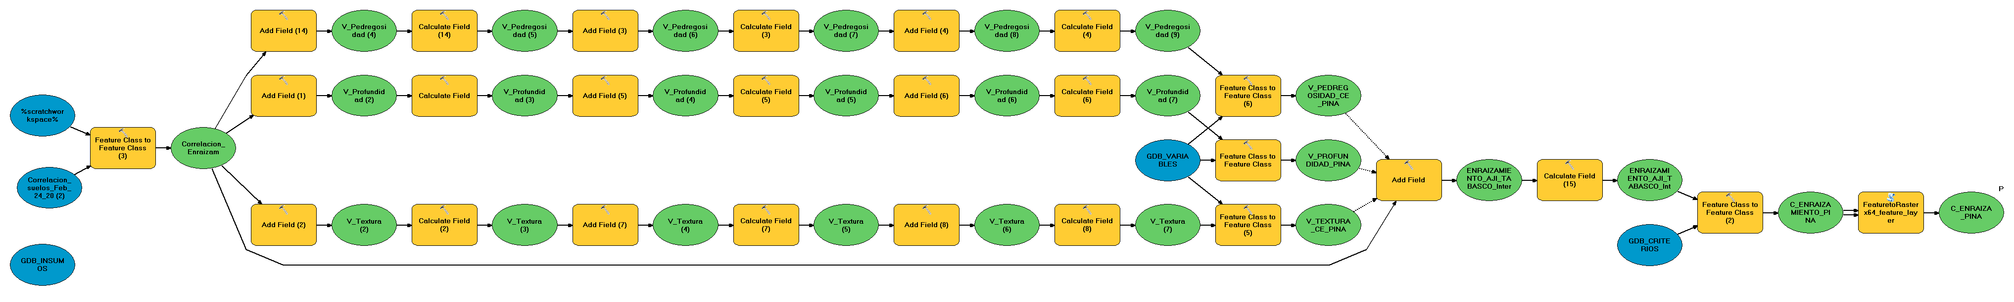
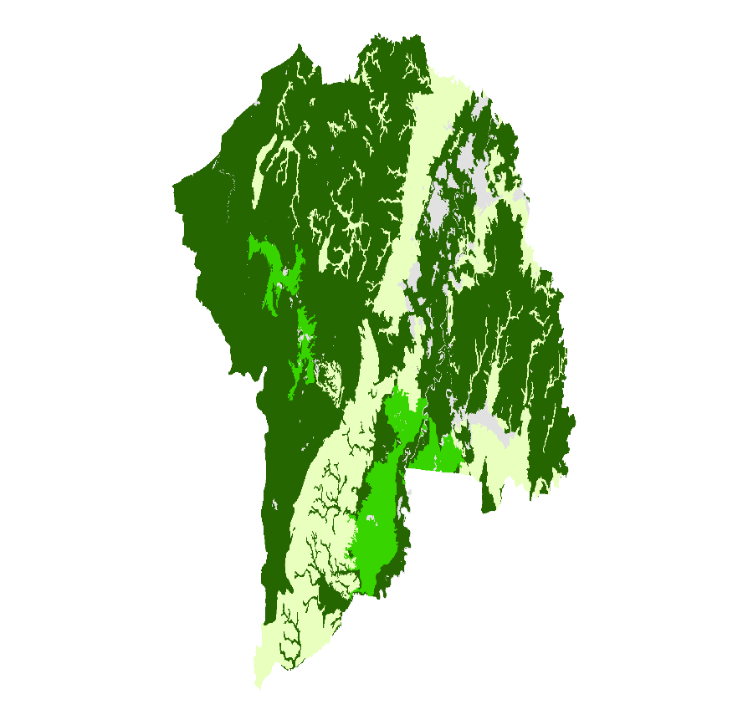
Componente físico Criterio Condiciones de Enraizamiento
FeaturetoRasterx64_feature_layer
Procesos intermedios
In_memory
Proceso todo el país:
Tiempo sin optimización: 1 hora y 45 minutos
Tiempo con optimización: 32 minutos

Slide 35
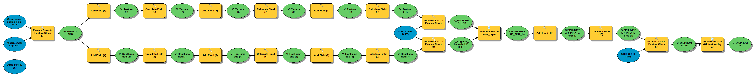
Componente físico Criterio Disponibilidad de Humedad
Intersect a 64 bits
Proceso todo el país:
Tiempo sin optimización: 10 minutos
Tiempo con optimización: 6 minutos
Feature to raster a 64 bits
Proceso todo el país:
Tiempo sin optimización: 7 minutos
Tiempo con optimización: 4 minutos

Slide 36
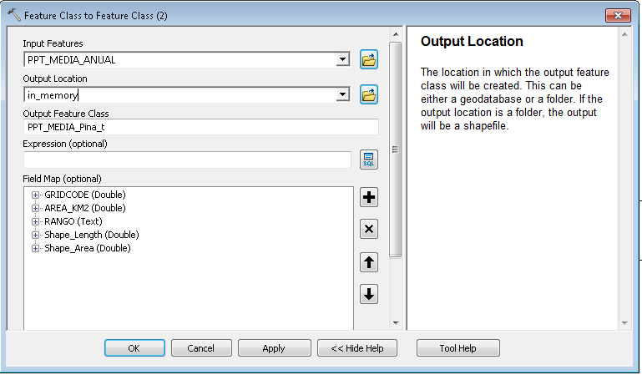
Componente físico
In_memory
Usada en procesos intermedios que no requieren ser guardados
Tiempo de optimización: De 5 a 10 minutos/proceso
Otras herramientas utilizadas
Multipart to singlepart 64 bits
Proceso todo el país:
Tiempo sin optimización: 11 minutos
Tiempo con optimización: 4 minutos
Adicionalmente mejora proceso
FeaturetoRaster
Repair Geometry 64 bits

Slide 37


Componente físico
Proceso estandarización de nombres
Fácil consulta por cualquier usuario
Permite revisión rápida de la capa para
la detección de errores de calificación
Ayuda en la implementación de rutinas
y desarrollo de aplicativos de consulta

Slide 38
Criterios y variables
Componente SOCIOECOSISTÉMICO
CAMBIO DE COBERTURA
INTEGRIDAD ECOLÓGICA
APROPIACIÓN DE AGUA
Cambio de cobertura
Conectividad estructural de las coberturas naturales.
Apropiación de agua
VARIACIÓN DEL CONTENIDO ESTIMADO DE CARBONO
Variación del contenido estimado de carbono
Índice de naturalidad.
Áreas de concentración de especies sensibles.

Slide 39



Componente socioecosistémico Criterio Cambio de Cobertura
Cursor join cursor 64 Bits
Criterio cambio de cobertura
Mapa coberturas de la tierra 2010_2012. Ideam (2014)
Intersect a 64 bits
Join cursor 64 bits
Feature to raster 64 bits

Slide 40

Componente socioecosistémico Criterio Cambio de Cobertura
Cursor join cursor 64 Bits
Intersect a 64 bits
Proceso todo el país:
Tiempo sin optimización: 2 horas
Tiempo con optimización: 1 hora
Join cursor 64 bits
Proceso todo el país:
Tiempo sin optimización: 1 horas
Tiempo con optimización: 25 minutos
Feature to raster 64 bits
Proceso todo el país:
Tiempo sin optimización: 40 minutos
Tiempo con optimización: 15 minutos

Slide 41
Rendimiento de los procesos

Slide 42
Criterios y variables
Componente SOCIOECONÓMICO
INDICADORES ECONÓMICOS
FATORES PRODUCTIVOS
TAMAÑO DE LA TIERRA RURAL
INFRAESTRUCTURA Y LOGÍSTICA
MERCADO LABORAL
SEGURIDAD CIUDADANA
INSTITUCIONALIDAD
BIENESTAS ECONÓMICO
Incentivo a la Capitalización Rural (ICR) piña
Rendimientos de producción de piña
Tamaño tierra
Cercanía centros de servicios
Población en edad de trabajar PET 20-64
Años promedio de escolaridad
Índices de riesgo de amenazas
Asistencia técnica
Índice de Pobreza Multidimensional (IPM)
Oferta educativa agropecuaria
Cercanía centros de transformación, empaque y comercialización
Existencia de cultivos de piña
Distritos de riego
Desempeño fiscal
Predios certificados ICA
Líneas especiales de crédito(LEC) piña
Grado de participación agropecuaria
Centros de consumo
Precio de la tierra

Slide 43



Componente socioeconómico Variables - Isócronas
Cost Distance a 64 bits
Proceso todo el país:
Tiempo sin optimización: 8 horas
Tiempo con optimización: 2:30 horas

Slide 44



Componente socioeconómico Variables - Prediales
Identity a 64 bits
Proceso todo el país:
Tiempo sin optimización: 2 horas
Tiempo con optimización: 1:15 horas

Slide 45



Componente socioeconómico Variables - Municipales

Slide 46


Componente socioeconómico Criterios – Árboles de decisión
Proceso todo el país:
Tiempo sin optimización: 5 minutos
Tiempo con optimización: 1 minuto
Intersect a 64 bits
Feature to raster a 64 bits
Proceso todo el país:
Tiempo sin optimización: 9 minutos
Tiempo con optimización: 5 minutos

Slide 47


Componente socioeconómico Criterios – Suma Ponderada
Feature to raster a 64 bits

Slide 48

Componente socioeconómico
Suma ponderada
Árbol de decisión

Slide 49
Formalización de la Propiedad
Rural vs Zonificación de Piña

Slide 50







Predios con Falsa Tradición
Zonas Potenciales a Priorizar
Predios Sin Matricula Inmobiliaria
Predios con Mejoras Registradas
en Catastro
u
Área Condicionada y Sin Restricciones para Formalización de la Propiedad Privada
Se caracterizan zonas micro de intervención de la UAEGRTD
Predios sin Interrelación
Catastro-Registro

Slide 51

Modelo de Geoprocesamiento Optimizado (Aptitud Predominante)
Proceso | Tiempo Inicial | Tiempo Proceso Optimizado
Intersect | 2 h 20 min | 40 min
Join | 23 h | 30 min
Proceso Optimizado

Slide 52
SCRIPT DE PYTHON PARA LA GENERACIÓN DE GRUPOS DE POLÍGONOS ADYACENTES DE ACUERDO A UNA MAGNITUD ACUMULADA

Slide 53

Procesamiento en memoria
Cursores
Procesamiento a 64 bits
Parámetros ingresados por el usuario
1) GDB donde se almacenarán procesos intermedios.
2) GDB donde se almacenarán resultados finales
3) Feature Class poligonal objeto de la agrupación.
4) Campo numérico que contiene los valores que limitaran la conformación de los grupos.
5) Valor máximo permitido en la agrupación.

Slide 54
Polígonos de interés ingresados por el usuario para la zona de estudio.

Slide 55
1,7
2,8
2,6
2,1
0,6
2,3
3,6
2,8
2,5
2,2
Valores para cada polígono de la zona de estudio. Por ejemplo valores de área.
2,7
3
3,8
2,5
1,8
2,6
4,1
3,4
3,4
2,1
2,6
2,8
2,1
1,3
1,1
1,2
2,2
1,4

Slide 56
Construcción de una geometría que envuelve la zona en general.

Slide 57
Selección de los polígonos más extremos que toquen la geometría envolvente.
16 polígonos fueron considerados como polígonos origen de las primeras agrupaciones.

Slide 58
Determinación del primer polígono origen según el orden del campo OBJECTID de la capa ingresada por el usuario.

Slide 59
1,7
El algoritmo realiza una selección de los polígonos adyacentes.

Slide 60
1,7
2,8
Luego de la selección el algoritmo evalúa el área acumulada, si hay un exceso o defecto según el valor máximo ingresado por el usuario.
Si existe un defecto se realiza una nueva selección de polígonos vecinos al área acumulada.
2,3
3,6
En este caso hay un exceso en el área. La magnitud acumulada supera las 7ha.
La suma es de 10,4.

Slide 61
1,7
2,8
El polígono con la mayor área debe ser deseleccionado.
2,3
3,6
Una nueva reevaluación le indica al algoritmo que el área cumulada cumple la condición y que se está por debajo del valor máximo ingresado por el usuario (6,7 hectáreas).

Slide 62
6,7
1,7
2,8
El algoritmo establece de este modo el primer grupo.
2,3
Note que en este primer grupo 2 de los polígonos eran considerados como origen.

Slide 63
El algoritmo toma esto en consideración y por esto toma el siguiente polígono origen libre según el orden del campo OBJECTID.

Slide 64
3,6
El proceso continua con la lógica descrita, generando las selecciones de los polígonos vecinos, evaluando que el área acumulada esté dentro del máximo permitido y si hay un exceso o defecto de la misma.
2,7
3
2,6
4,1

Slide 65
3,6
El proceso continua con la lógica descrita, generando las selecciones de los polígonos vecinos, evaluando que el área acumulada esté dentro del máximo permitido y si hay un exceso o defecto de la misma.
2,7
3
5,3
2,6
4,1
Se establece el Segundo grupo.

Slide 66
De este modo cada polígono origen libre continua en el proceso (Siempre y cuando no haya sido incluido en ningún grupo) y se prosigue generando los bloques de agrupación.
4,1
Se establece el tercer grupo.
2,1
2,6
7
1,1
1,2

Slide 67
4,6
5,3
Se continua estableciendo los demás grupos restantes con los polígonos origen.
6,5
7
5,7

Slide 68
En este punto ya se han generado todos los posibles grupos con los polígonos origen habilitados. Sin embargo hay polígonos que aún no estan vinculados a un grupo.

Slide 69
El algoritmo empieza un nuevo ciclo en donde se establece una nueva geometría envolvente para la generación de nuevos polígonos origen que darán lugar a nuevos grupos que cumplan las condiciones del usuario.

Slide 70
6,4
Definición de nuevos polígonos origen para la segunda iteración.
Establecimiento de nuevos bloques de grupos.
5,9
6,9

Slide 71
Definición de nuevos polígonos origen para la tercera iteración.
6,8
Establecimiento del nuevo y ultimo grupo.

Slide 72
6,8
4,6
Finalmente los resultados son almacenados en un Feature Class dentro de la GDB de resultados finales. El usuario solamente debe construir una simbología por categorías según el campo “Groups”.
La herramienta genera unas estadísticas y un log del numero de grupos obtenidos.
6,4
5,3
6,8
5,3
6,9
5,9
6,5
7
5,7

Slide 73


PREDIOS DEL MUNICIPIO DE ZETAQUIRA (BOYACÁ)
GENERACIÓN DE GRUPOS DE PREDIOS
NO MENORES A 3.000 ha.

Slide 74



Presentación de Resultados: Add-in Multicortes
Características:
Permite realizar el corte de múltiples capas con respecto a una o varias zonas de interés o moldes y obtener las estadísticas de área de acuerdo con un campo definido.
Requisitos:
Arcmap
Mxd Configurado
Geoprocesamiento en segundo plano (64 bits)
El nombre de la capa debe ir seguido de dos guiones y luego el campo sobre el cual se hacen las estadísticas.

Slide 75



Presentación de Resultados: Add-in AptiTool
Características:
Permite consultar y generar reporte del comportamiento de las variables según el componente o criterio que se seleccione.
Requisitos:
Arcmap
Estructura del proceso de zonificación
La capa del criterio que se desea consultar, debe estar contenida en la estructura de almacenamiento que se usa en el proceso de zonificación.

Slide 76

Presentación de Resultados: Add-in AptiTool
Características:
Permite consultar y generar reporte del comportamiento de las variables según el componente o criterio que se seleccione.
Requisitos:
Arcmap
Estructura del proceso de zonificación
La capas que se tienen al final de la ejecución son la del criterio original, adicionalmente la variable que se cargo y el data que contiene el punto de interés.
Resultado del reporte que genera la herramienta.

Slide 77

Presentación de Resultados: Github
Características:
Herramienta que permite poner a disposición del publico en general los resultados que tiene UPRA en el área de optimización de procesos.
Libre descarga y también esta para que las personas aporten y conozcan lo que se realiza.

Slide 78

Presentación de Resultados: Github
Características:
Herramienta que permite poner a disposición del publico en general los resultados que tiene UPRA en el área de optimización de procesos.
Libre descarga y también esta para que las personas aporten y conozcan lo que se realiza.

Slide 79

GRACIAS
Autor / autores
Fuente: century gothic Bold
Tamaño: 18 – 28 pt

